Slide 1
Ανοικτά Δεδομένα και Περαιτέρω Χρήση Πληροφοριών του Δημόσιου Τομέα
Στρατηγική
και Τελευταίες Εξελίξεις
Παρουσίαση: Δημήτρης Μιχαήλ (ΤΔΔΠ)
Λευκωσία, 24 Οκτωβρίου 2019

Slide 2
Ανοικτά Δημόσια Δεδομένα
Εισαγωγή
Ανοικτά είναι τα δεδομένα παράγονται από τους δημόσιους φορείς κατά την εκτέλεση της δημόσιας αποστολής τους και διατίθενται ελεύθερα για:
να χρησιμοποιηθούν,
να επαναχρησιμοποιηθούν και
να αναδιανεμηθούν
από οποιονδήποτε, υπό τον όρο να γίνεται αναφορά στους δημιουργούς και να διατίθενται, με τη σειρά τους, υπό τους ίδιους όρους.

Slide 3
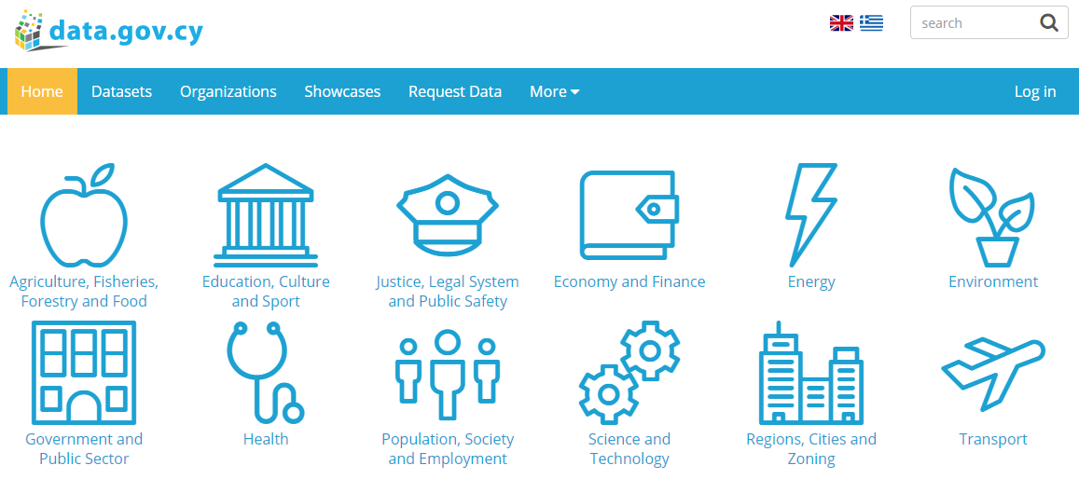
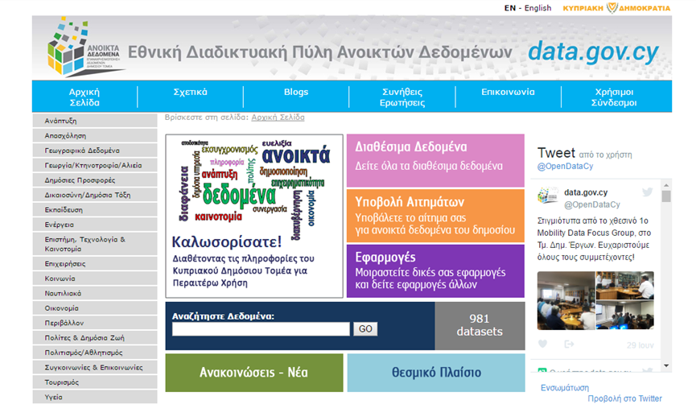
Ανοικτά Δεδομένα και Κύπρος
Μάιος 2018
Νέα Πύλη Ανοικτών Δεδομένων
Ψήφιση Ν.205(Ι)/2015
Εισαγωγή νέου νόμου στη βάση της αναθεωρημένης Οδηγίας PSI
Έργο Προώθησης των Ανοικτών Δεδομένων
PSI Directive (2003/98/EC)
Έργο χρηματοδοτούμενο από το by the Structural Reform Support Service (SRSS) της Ευρωπαϊκής Επιτροπής για την παροχή υποστήριξης στους δημόσιους φορείς για δημοσίευση των δεδομένων τους, καθώς και την υλοποίηση δράσεων προώθησης της χρήσης των ανοικτών δεδομένων στον ιδιωτικό και δημόσιο τομέα.
εναρμόνιση ΚΔ “περί της Περαιτέρω Χρήσης των ΠΔΤ
Ν. 132(I)/2006”
Εθνικό Σχέδιο Δράσης 2012-2016
Σεπτέμβριος 2018
2^{ο} Open Data Hackathon
2011
2014
2016
2017
2018
2006
2012
2015
Νοέμβριος 2018
Σεπτέμβριος 2016
Το data.gov.cy αξιολογείται ως η κορυφαία Πύλη Ανοικτών Δεδομένων στην ΕΕ
Οικονομοτεχνική Μελέτη
Launch the 1st edition of
National OD Portal
1ο Open Data Hackathon
Εθνικό Σχέδιο Δράσης 2017-2021
Το ΤΔΔΠ αναθέτει στον οίκο Deloitte Cyprus τη διενέργεια οικονομοτεχνικής μελέτης για τον πιθανό αντίκτυπο των ανοικτών δεδομένων στην Κύπρο, καθώς και το σχεδιασμό πλάνου δράσεων για την πρακτική εφαρμογή της Οδηγίας PSI re-use στην Κύπρο. Τα αποτελέσματα της μελέτης αποτέλεσαν την βάση για την ανάπτυξη του Εθνικού Σχεδίου Δράσης 2012-2016 το οποίο ακολούθησε τον επόμενο χρόνο.
Ιούλιος 2016
Νομοθεσία
Υποδομή (portal)
Παροχή εκπαίδευσης
Προώθηση
Εργαστήρια για τους Δ.Φ.
Ιούνιος 2016
1^{ο} Open Data Forum

Slide 4
Στρατηγικό Σχέδιο 2017-2021
Δημοσιεύτηκε το 2017 (σύνοψη)
Επικαιροποιήθηκε το 2019
Όραμα: να καταστεί η Κύπρος ένα εκ των πρωτοπόρων κρατών στον τομέα των Ανοικτών Δεδομένων μέσω της δημιουργίας ενός περιβάλλοντος, όπου η διάθεση των δεδομένων του δημόσιου τομέα για περαιτέρω χρήση να συγκαταλέγεται στις προτεραιότητες των δημόσιων φορέων και όπου τα οφέλη από την περαιτέρω χρήση αναγνωρίζονται από όλους.
Κύριες Επιδιώξεις:
αύξηση παραγωγικότητας και οικονομικής δραστηριότητας
παροχής της αναγκαίας πρώτης ύλης για την ανάπτυξη καινοτόμων εφαρμογών και υπηρεσιών προστιθέμενης αξίας
αύξησης της λογοδοσίας και της διαφάνειας της διοίκησης και της κυβέρνησης
ενίσχυσης της ψηφιακής οικονομίας και συνεισφορά αναγκαίων πόρων (δεδομένων) στην ανάπτυξη νέων τεχνολογιών ιδιαίτερα στο πεδίο της Τ.Ν.

Slide 5
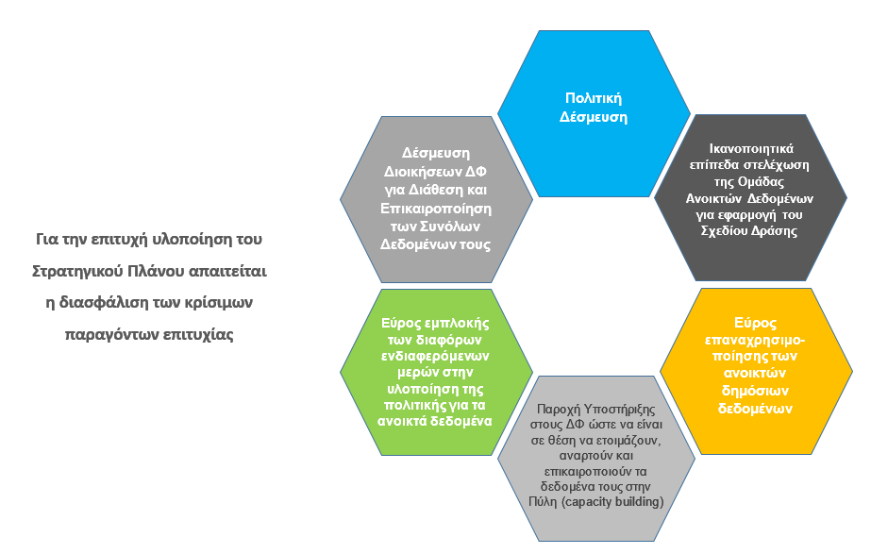
Στρατηγική Ανοικτών Δεδομένων
Κρίσιμοι Παράγοντες Επιτυχίας

Slide 6
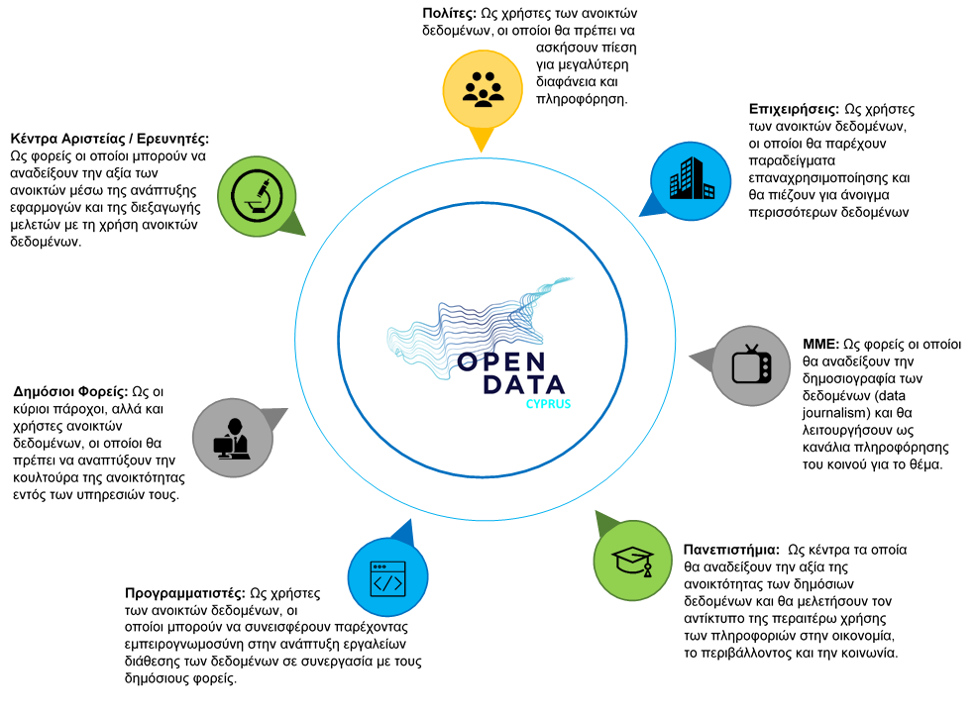
Στρατηγική Ανοικτών Δεδομένων
Ενδιαφερόμενα Μέρη

Slide 7
Στρατηγικό Σχέδιο 2017-2021 Κύριοι Άξονες Δράσης

Slide 8
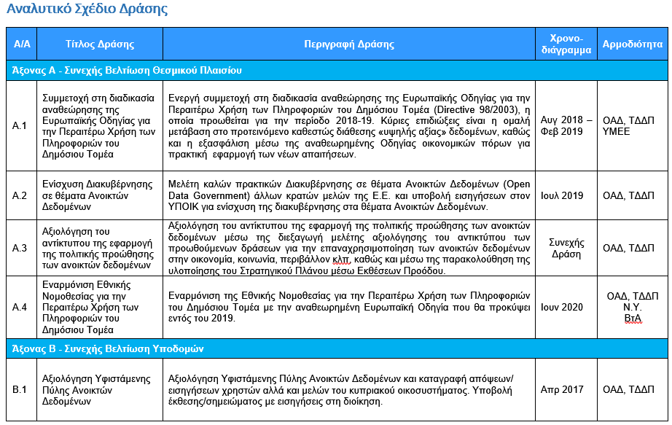
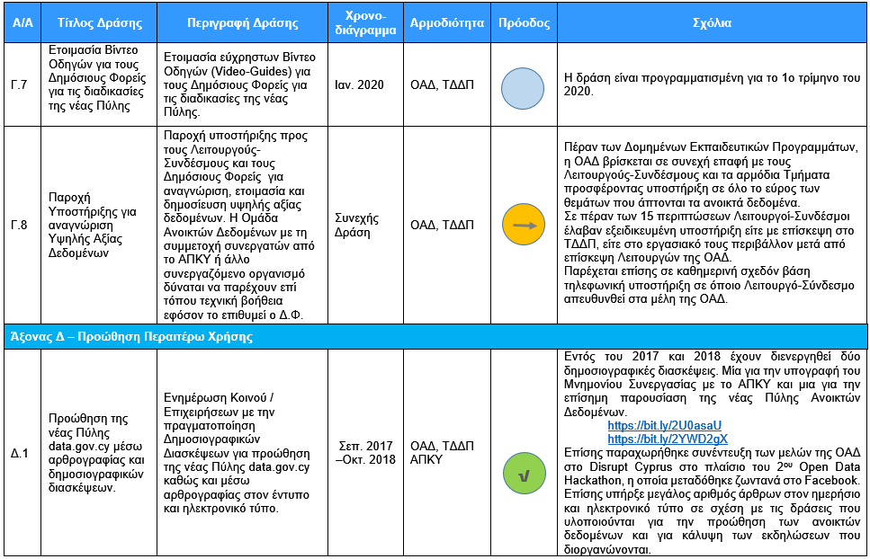
Στρατηγικό Πλάνο 2017 – 2021
Αποτελείται από 33 Δράσεις, οι οποίες κατανέμονται:
Α. Θεσμικό Πλαίσιο και Διακυβέρνηση - 4
Β. Υποδομές Διάθεσης - 11
Γ. Υποστήριξης Δ.Φ. και Εκπαίδευση - 8
Δ. Προώθηση Ανοικτών Δεδομένων - 10
δυναμικό έγγραφο
αναθεωρείται και εμπλουτίζεται με νέες δράσεις
παρακολούθηση μέσω εκθέσεων προόδου

Slide 9
Θεσμικό Πλαίσιο και Διακυβέρνηση
Υποχρεώσεις Δημόσιων Φορέων - Ν.205(Ι)/2015
Πρέπει :
Να παρέχουν τις πληροφορίες, χωρίς διακρίσεις.
Να επεξεργάζονται τις αιτήσεις και να παρέχουν πρόσβαση μέσα σε 20 μέρες.
Να δικαιολογούν τυχόν αρνητική απάντηση και να ενημερώνουν σχετικά με το μηχανισμό προσφυγής.
Να μην χρεώνουν πέραν του οριακού κόστος της αναπαραγωγής και της διάθεσης.
Να δημοσιεύουν τις χρεώσεις και αν τους ζητηθεί και τη μέθοδο υπολογισμού.
Να δημοσιεύουν την άδεια χρήσης σε ψηφιακή μορφή.
Να διευκολύνουν την αναζήτηση πληροφοριών, κατά προτίμηση ηλεκτρονικά (portal),
Να διαθέτουν τα δεδομένα τους, όπου αυτό είναι δυνατό μέσω API (Application Programming Interface)
Δεν Πρέπει:
Χ Να περιορίζουν χωρίς λόγο την επαναχρησιμοποίηση.
Χ Να χορηγούν αποκλειστικά δικαιώματα, εκτός εξαιρετικών περιπτώσεων (να υπόκεινται σε αναθεώρηση κάθε 3 χρόνια).
Δεν οφείλουν:
Να παρέχουν πληροφορίες οι οποίες εξαιρούνται σύμφωνα με το καθεστώς πρόσβασης.
Να επεξεργάζονται ή να προσαρμόζουν έγγραφα όταν αυτό απαιτεί δυσανάλογη προσπάθεια.
Οι βιβλιοθήκες, τα μουσεία και τα
αρχεία υπόκεινται σε διαφορετικό
καθεστώς όσο αφορά χρεώσεις

Slide 10
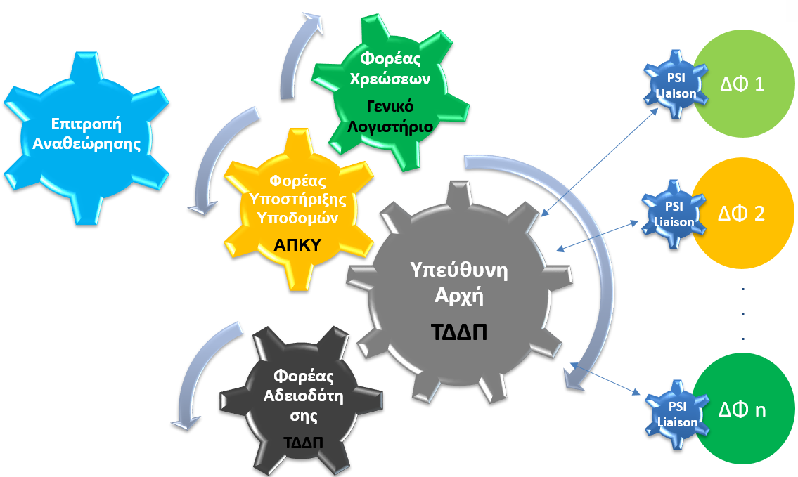
Διακυβέρνηση και Θεσμικό Πλαίσιο
Διακυβέρνηση και Μηχανισμός Υλοποίησης
Υπουργός Οικονομικών
Συμβούλιο Ηλεκτρονικής Διακυβέρνηση
Διευθυντής ΤΔΔΠ
Διακυβέρνηση
Ομάδα Ανοικτών Δεδομένων
Ενδιαφερόμενα Μέρη
Μηχανισμός Υλοποίησης

Slide 11
Διακυβέρνηση και Θεσμικό Πλαίσιο
Δίκτυο Λειτουργών-Συνδέσμων (PSI Liaison Officers)
Ποιοι είναι:
Υφιστάμενοι υπάλληλοι Δ.Φ.
Καλοί γνώστες Η.Υ. (όχι απαραίτητα Λειτουργοί Πληροφορικής)
Ορίζονται από Δ.Φ.
Εκπαιδεύονται από ΟΑΔ για θέματα όπως (νομοθεσία, άδειες χρήσης, χρεώσεις, μορφότυποι, APIs, κλπ)
Έχουν πρόσβαση στο data.gov.cy
Μέλη του δικτύου λειτουργών συνδέσμων για τα Ανοικτά Δεδομένα (περίπου 120 μέλη)
Τι κάνουν:
Αποτελούν το σημείο επαφής του ΔΦ για τα Ανοικτά Δεδομένα
Υποστηρίζουν και συμβουλεύουν τους ΔΦ για θέματα ανοικτών δεδομένων
Συλλέγουν, ετοιμάζουν, ανεβάζουν νέα datasets στο data.gov.cy
Επικαιροποιούν τα σύνολα δεδομένων του ΔΦ που διατίθενται στο data.gov.cy
Χειρίζονται αιτήσεις για παροχή δεδομένων
Προωθούν την κουλτούρα της ανοικτότητας των δεδομένων στον οργανισμό τους
Από την εισαγωγή του ρόλου του Λειτουργού-Συνδέσμου για τα Ανοικτά Δεδομένα τον Νοέμβριο του 2015, ο αριθμός των datasets που διατίθενται μέσω του www.data.gov.cy αυξήθηκε κατά 700%

Slide 12
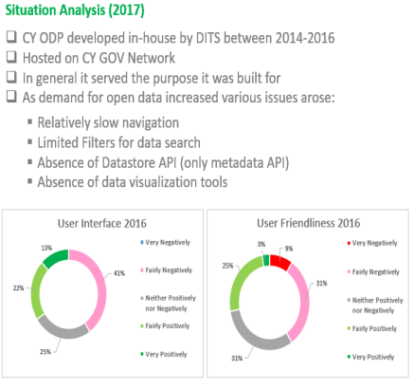
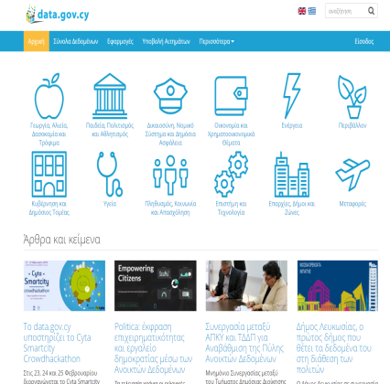
B. Συνεχής Βελτίωση Υποδομών
Ανάπτυξη Νέας Πύλης Ανοικτών Δεδομένων
Δράσεις B2 μέχρι B5
Μάρτιος 2017
Ιούνιος 2017
Σεπτέμβριος 2017
Οκτώβριος 2017
Ιανουάριος 2018
Υπογραφή Μνημονίου Συνεργασίας με ΑΠΚΥ
Οριστικοποίηση Σχεδιασμού βασισμένου σε Ανοικτό Λογισμικό
Ανάλυση Υπάρχουσας Κατάστασης
Καταγραφή Απαιτήσεων Χρηστών
Υλοποίηση

Slide 13
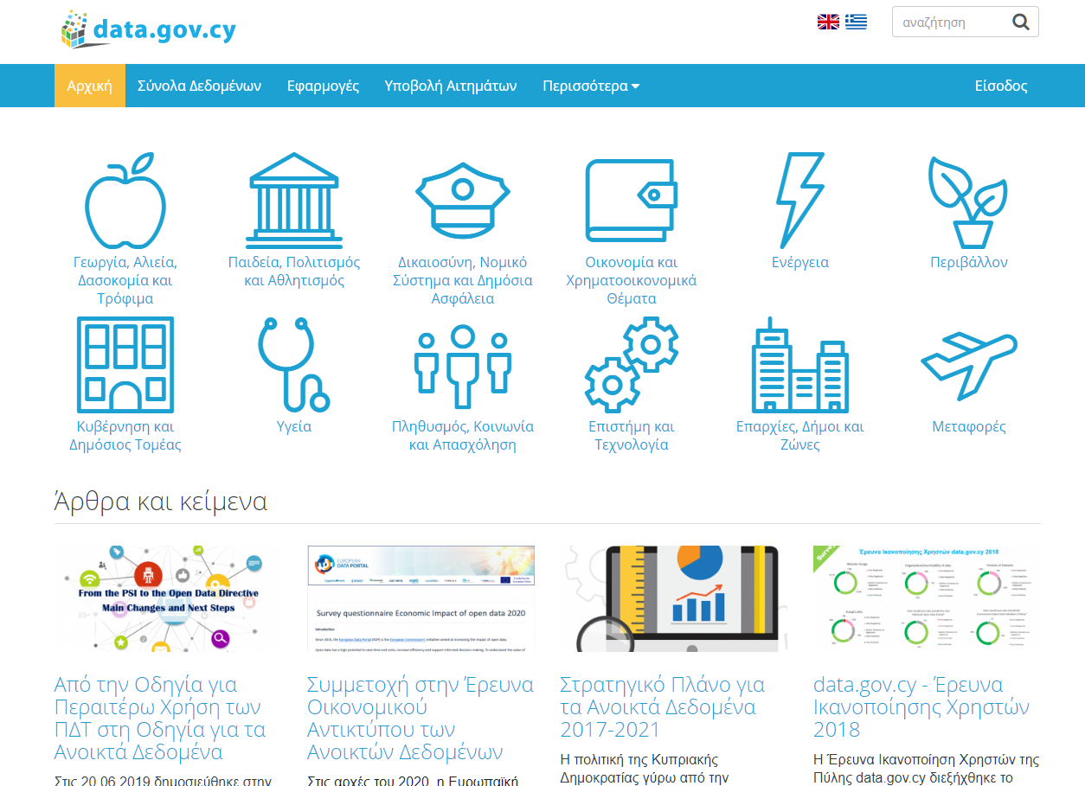
B. Συνεχής Βελτίωση Υποδομών
Κύριες Λειτουργίες Πύλης Ανοικτών Δεδομένων
Κύριες Λειτουργίες
Παροχή Πληροφόρησης
Αναζήτηση Συνόλων Δεδομένων
Παροχή Υποστηρικτικού Υλικού
Υποβολή Αιτημάτων
Φιλοξενία Εφαρμογών
Ποιοι συμμετέχουν
85+ Δ.Φ. της Κεντρικής Κυβέρνησης
ΑΤΑ: Δήμος Λευκωσίας (πιλοτικά)
Ημικρατικοί Οργανισμοί: ΣΑΛΑ (πιλοτικά)
Άλλοι: GreenDot Cyprus (πιλοτικά)
Σε ποιους απευθύνεται:
Πολίτες
Επιχειρήσεις
Προγραμματιστές και Start-Ups
Ακαδημαϊκά και Ερευνητικά Ιδρύματα
Δημόσιους Φορείς
Κάθε ενδιαφερόμενο στην Κύπρο ή εκτός
(διασύνδεση με European Data Portal)
1068 σύνολα δεδομένων
Δεδομένα σε πραγματικό χρόνο
Στατιστικά Δεδομένα
Κατάλογοι
Μητρώα
Σημεία Ενδιαφέροντος (POIs)
Γεωχωρικά Δεδομένα (Χάρτες)
Περιβαλλοντικά Δεδομένα
κλπ

Slide 14
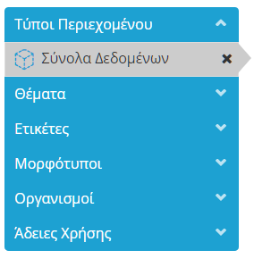
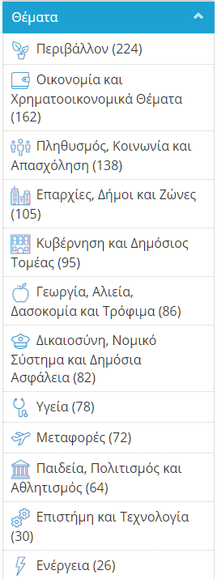
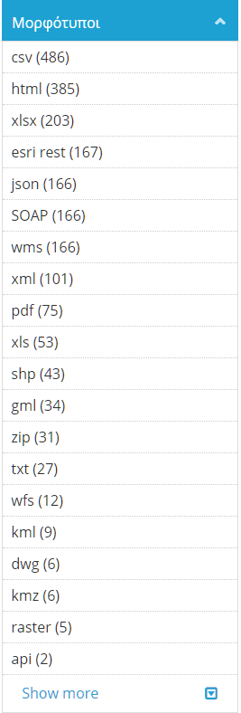
B. Συνεχής Βελτίωση Υποδομών
Πύλη Ανοικτών Δεδομένων - Εύκολη Οργάνωση και Αναζήτηση Δεδομένων
Αναζητήστε Δεδομένα ανά:
Θεματική Κατηγορία
Οργανισμό
Μορφότυπο
Ετικέτα
Άδεια Χρήσης

Slide 15
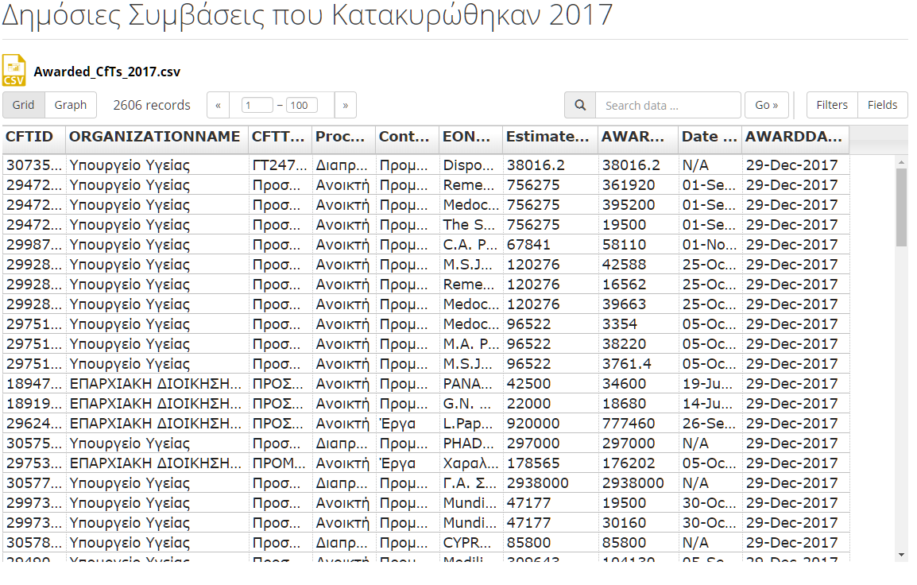
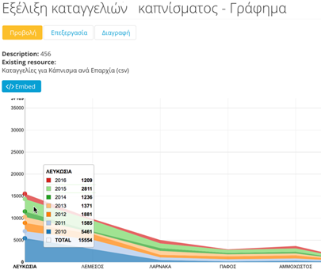
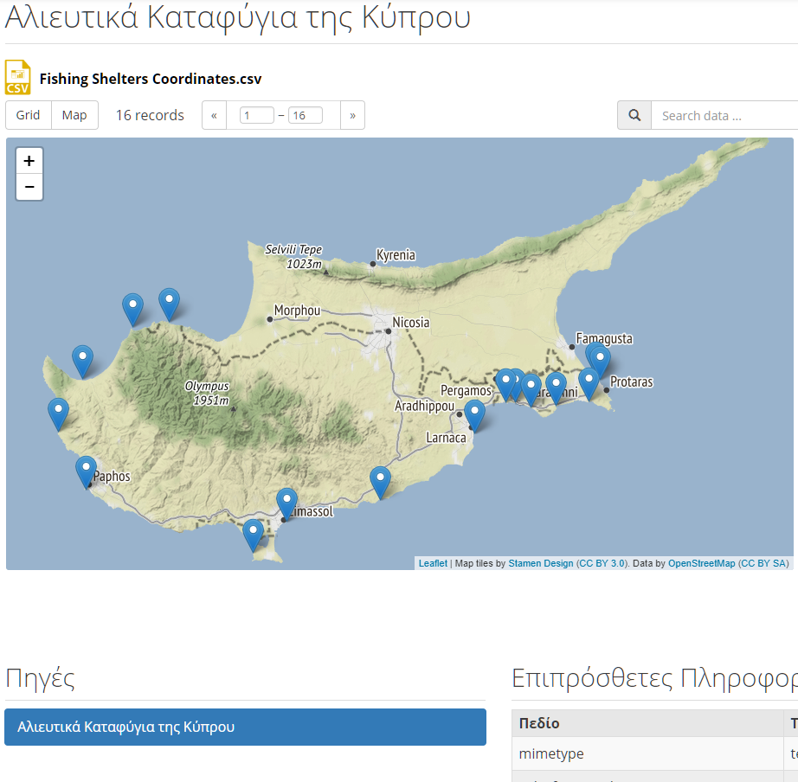
B. Συνεχής Βελτίωση Υποδομών
Πύλη Ανοικτών Δεδομένων - Οπτικοποίηση Δεδομένων στο Περιβάλλον της Πύλης
σε Πίνακα (Grid) σε Γράφημα (Graph) σε Χάρτη (Map)

Slide 16
B. Συνεχής Βελτίωση Υποδομών
Πύλη Ανοικτών Δεδομένων – Πρόσβαση μέσω APIs
Η Πύλη data.gov.cy παρέχει πρόσβαση στα δεδομένα και μεταδεδομένα μέσω τεσσάρων (4) συνολικά APIs:
Datastore API: πρόσβαση σε δεδομένα για συγκεκριμένους μορφότυπους (CSV, XLS)
CKAN API: δυνατότητα ευρετηρίασης της Πύλης από Πύλες δομημένες σε CKAN (CKAN harvester)
Open Data APIs: περιλαμβάνει δύο κύρια Open Data Standards APIs: DCAT-AP και Project Open Data
Dataset REST API: πρόσβαση στους κόμβους περιεχομένου της Πύλης (website’s content nodes)

Slide 17
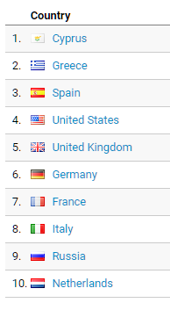
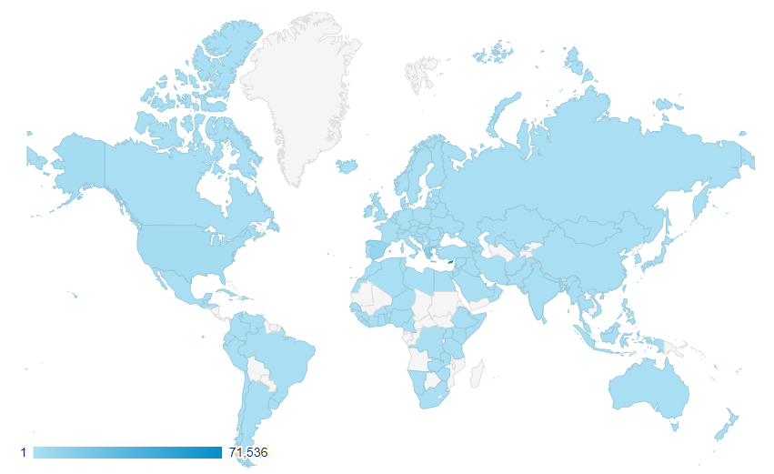
B. Συνεχής Βελτίωση Υποδομών
Πύλη Ανοικτών Δεδομένων – Στατιστικά Επισκεψιμότητας (1 Οκτωβρίου 2018 – 1^{η} Οκτωβρίου 2019)
Επισκέπτες: 98,100 (8,200/μήνα)
Χώρες Επισκεπτών: 132
% Επισκεπτών Εξωτερικού: 29%
Προβολές Σελίδας : 475,000
Προβολές Σελίδας / ημέρα: 1,300
% Πρόσβασης μέσω API = 14%

Slide 18
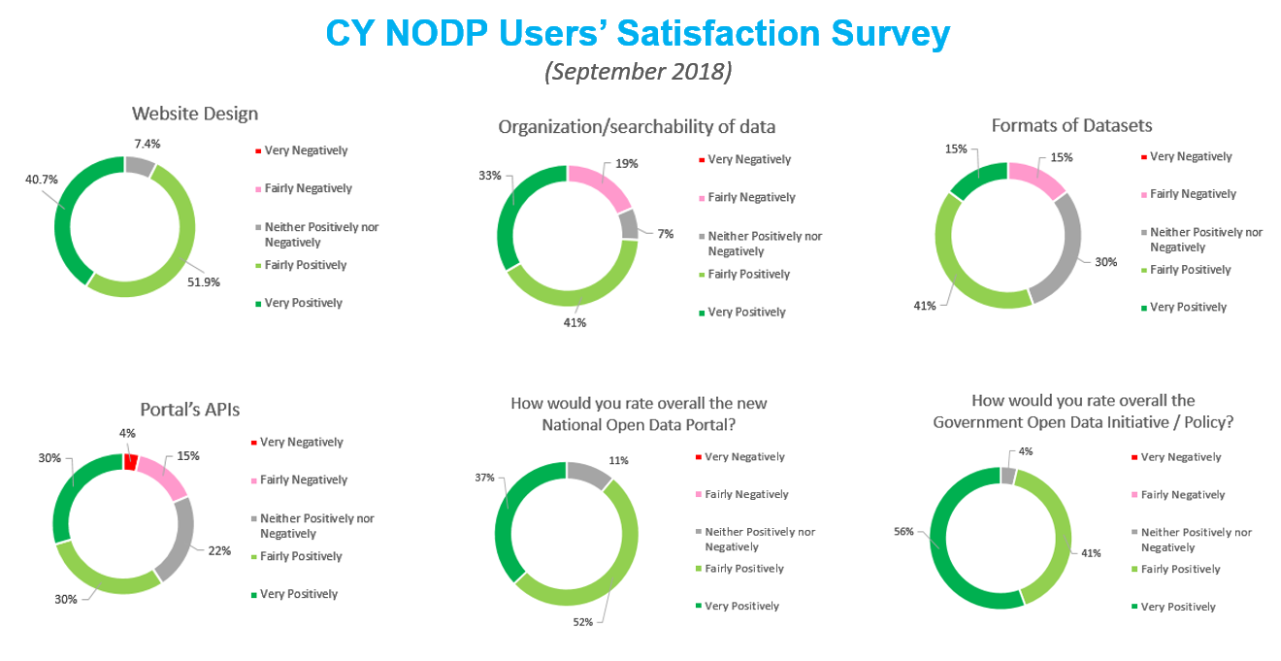
B. Συνεχής Βελτίωση Υποδομών
Έρευνες Ικανοποίησης Χρηστών
Δράση Β.10: Παρακολούθηση επιπέδων ικανοποίησης χρηστών της Πύλης Ανοικτών Δεδομένων, μέσω διενέργειας Ερευνών Ικανοποίησης Χρηστών και ετοιμασία/δημοσίευση έκθεσης κύριων ευρημάτων.

Slide 19
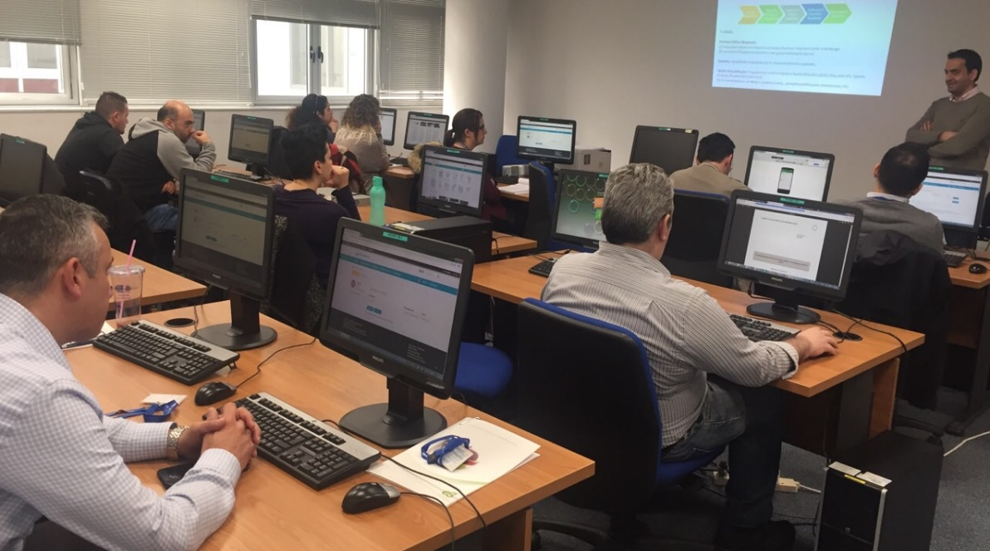
Γ. Υποστήριξη Δημόσιων Φορέων Εκπαίδευση Λειτουργών Συνδέσμων
Τι προσφέρουμε:
Υποστήριξη για συμμόρφωση οργανισμού με Εθνική και Ευρωπαϊκή Νομοθεσία για τα Ανοικτά Δεδομένα και την Περαιτέρω Χρήση των ΠΔΤ
Τεχνική βοήθεια για καταγραφή και επιλογή δεδομένων για διάθεση ως Ανοικτά Δεδομένα
Δημιουργία Υποσελίδας του Οργανισμού στην Πύλη data.gov.cy
Έκδοση κωδικών πρόσβασης και διάθεση των δεδομένων του οργανισμού μέσω της υποδομής της Πύλης data.gov.cy
Εκπαίδευση Λειτουργών-Συνδέσμων για τα Ανοικτά Δεδομένα
Συμμετοχή στο δίκτυο συνεργατών και στις δράσεις της Ομάδας Ανοικτών Δεδομένων
Πρόγραμμα για Λειτουργούς-Συνδέσμους (Δράση Γ3)
Επιλογή Δεδομένων για Δημοσίευση
Ετοιμασία και Μορφοποίηση Δεδομένων (Formats)
Άδειες Χρήσης (Licensing)
Δεδομένα και Μεταδεδομένα
Διαδικασίες Διάθεσης και Επικαιροποίησης
Διάθεση Δεδομένων μέσω Προγραμματιστικών Διεπαφών (APIs)

Slide 20
Γ. Υποστήριξη Δημόσιων Φορέων Τεχνικές Κατευθυντήριες Γραμμές, Οδηγοί και άλλο Υλικό αναρτημένο στο data.gov.cy
Δράσεις Γ1 and Γ4
Οδηγοί για Δ.Φ.
Επιλογή Δεδομένων
Ετοιμασία Σ.Δ.
Διαδικασίες Δημοσίευσης
APIs Πύλης Α.Δ.
Ρόλοι και Επίπεδα Εξουσιοδότησης
Δημιουργία CSVs
Προγραμματιστές
Developers’ Forum
Data Cleaning Tools
Χάρτες Υποβάθρου
Εργαλεία Οπτικοποίησης
ΟδηγόςDKAN
Οδηγός DKAN API
Technical Guidelines
Επιλογή Δεδομένων
Άδειες Χρήσης
Χρεώσεις
Μορφότυποι
Σχήμα Μεταδεδομένων
Πρότυπα
Άλλο Υλικό
Οδηγοί
Σχήμα DCAT-AP
Παρουσιάσεις από Εκδηλώσεις/ Συνέδρια
Οπτικοακουστικό Υλικό

Slide 21
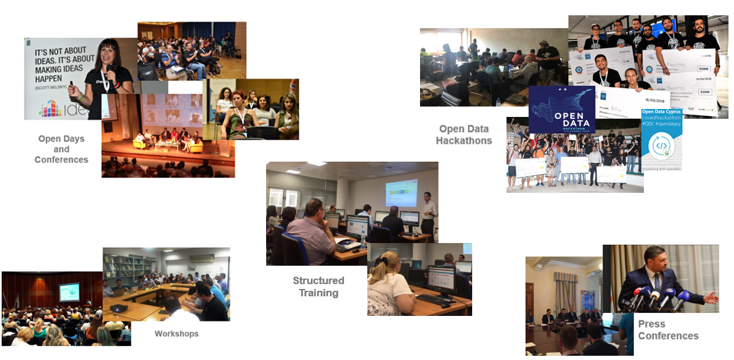
Δ. Προώθηση Περαιτέρω Χρήσης ΠΔΤ

Slide 22
Από την Οδηγία για Περαιτέρω Χρήση των ΠΔΤ στη Οδηγία για τα Ανοικτά Δεδομένα
Στις 20.06.2019 δημοσιεύθηκε η νέα Ευρωπαϊκή Οδηγία για τα Ανοικτά Δεδομένα, Directive 1024/2019 EU (σε ισχύ εντός 2 ετών)
Κυριότερες Αλλαγές:
εισαγωγή της έννοια των High Value Datasets – δωρεάν διάθεση
καταρτισμός καταλόγου HVDs από την Επιτροπή + ΚΜ και θεσμοθέτηση μέσω εκτελεστικών πράξεων (Impl. Acts)
αυστηρότεροι κανόνες για τις χρεώσεις
επέκταση το πεδίου εφαρμογής σε επιχειρήσεις που προσφέρουν δημόσιες υπηρεσίες και είναι ελεγχόμενες από το κράτος (public undertakings), και σε δεδομένα που προκύπτουν από δημόσια χρηματοδοτούμενες έρευνες
υποχρέωση διάθεσης δυναμικών δεδομένων σε πραγματικό χρόνο, αμέσως μετά τη συλλογή τους μέσω APIs, και όπου απαιτείται μέσω μαζικής λήψης (bulk download)
σύσταση Επιτροπής Ανοικτών Δεδομένων (Open Data Committee) - θα λειτουργεί παράλληλα με το PSI Group

Slide 23
Ερευνητικά Δεδομένα και Νέα Οδηγία
καθορίζεται υποχρέωση για τα ΚΜ να υιοθετήσουν πολιτικές ανοικτής πρόσβασης για τα δημόσια χρηματοδοτούμενα ερευνητικά δεδομένα και να διασφαλίσουν ότι οι εν λόγω πολιτικές εφαρμόζονται από όλους τους ερευνητικούς οργανισμούς και τους οργανισμούς χρηματοδότησης της έρευνας
στο πλαίσιο των εθνικών πολιτικών ανοικτής πρόσβασης, τα δημόσια χρηματοδοτούμενα ερευνητικά δεδομένα θα πρέπει να καθίστανται διαθέσιμα ως βασική επιλογή (default option)
επεκτείνεται το πεδίο εφαρμογής της Οδηγίας για να συμπεριλάβει τα συγκεκριμένα ερευνητικά δεδομένα
οι υποχρεώσεις που απορρέουν από την Οδηγία θα πρέπει να εφαρμόζονται μόνο σε εκείνα τα ερευνητικά δεδομένα που έχουν ήδη δημοσιοποιηθεί από ερευνητές, οργανισμούς που διεξάγουν έρευνα ή οργανισμούς χρηματοδότησης της έρευνας μέσω θεσμικού ή θεματικού αποθετηρίου. Για τα εν λόγω δεδομένα ισχύουν οι σχετικές υποχρεώσεις που ορίζονται στα κεφάλαια ΙΙΙ και IV της οδηγίας, ιδίως όσον αφορά:
τους μορφότυπους,
τη χρέωση,
τη διαφάνεια,
τις άδειες χρήσης,
τη μη διάκριση και την απαγόρευση σύναψης αποκλειστικών ρυθμίσεων
v. οι ερευνητικοί οργανισμοί και οι οργανισμοί χρηματοδότησης της έρευνας δεν υποχρεούνται να συμμορφώνονται με τις απαιτήσεις που προβλέπονται στο κεφάλαιο II, όπως οι κανόνες που ισχύουν για την επεξεργασία των αιτήσεων.

Slide 24
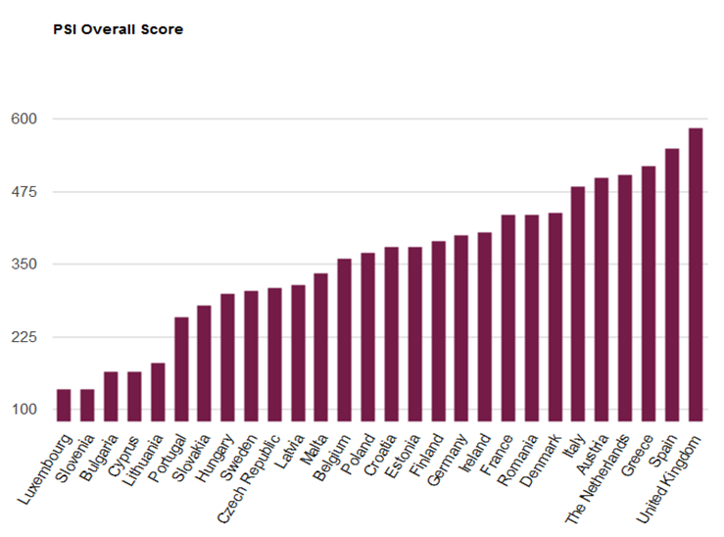
Κατάταξη Χωρών Ε.Ε. – Open Data Maturity Rankings 2014
Κύπρος

Slide 25
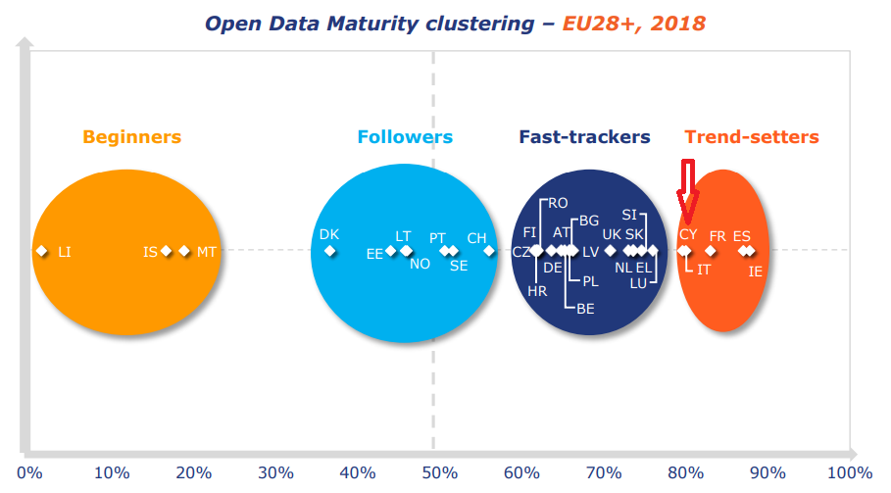
Κατάταξη Χωρών Ε.Ε. – Open Data Maturity Rankings 2018

Slide 26
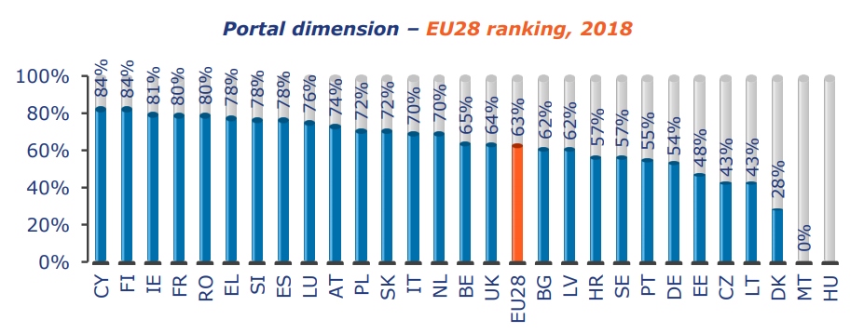
Κατάταξη Χωρών Ε.Ε. – Open Data Maturity Rankings 2018

Slide 27
Ευχαριστώ…
Dimitris Michail
Open Data Team
Department of Public Administration and Personnel
Ministry of Finance
Tel: +357 22 60 1523 / 1515 | Fax: +357 22 602763
Web: www.data.gov.cy | Twitter: @OpenDataCY

